Slide 1
WILLKOMMEN
Vereinsbeobachtungsschulung HVS
15.08.2024
Berufsförderwerk Dresden
18:00 Uhr
HANDBALL IN SACHSEN
HANDBALL IN DEN REGIONEN
Verantwortlich VBEO HVS Burkhard Müller
Notes:
Hinweise für den Lektor:

Slide 2
Thema
Einladung
Leipzig, 30.05.2024
Einladung
Liebe Vereine,
die Schiedsrichterkommission des Handball–Verbandes Sachsen hat beschlossen, dass eine Vereinsbeobachterschulung für die Saison 2024/2025 stattfinden wird.
Termin: 15.08.2024 von 18:00 – 20:00 Uhr
Berufsförderungswerk Dresden
Hellerhofstraße 35, 01129 Dresden
Die Vereine der Sachsenliga Frauen und Männer, der Verbandsliga Ost und West Frauen und Männer und der Sachsenliga Männliche Jugend A haben einen Sportfreund- oder Sportfreundin für die Vereinsbeobachterschulung anzumelden. Die Anmeldung erfolgt über HVS Homepage-Lehrgänge-Typ: Vereins-Beobachter-Neu-&-Fortbildung-Suchen und dann unter „HVS-VBEO-Schulung_2024“ anklicken und anmelden. Die Anmeldung muss bis zum 31.07.2024 erfolgen.
Diese Einladung ist eine Pflichtveranstaltung. Eine Nichtteilnahme an der Schulung, wird laut RO HVS § 25 - Zusatzbestimmungen zu HVS 1 – Punkt 40 - geahndet.
Für Getränke ist gesorgt.
Bei weiteren Fragen bitte Sportfreund Burkhard Müller (0174-9241261 oder burkhard.55@gmx.net)

Slide 3
Thema
Einladung
Einladung wurde am 30.05.2024 von der Geschäftsstelle des HVS an alle Vereine der SL, VBL und RLS MAJ als Staffelrundschreiben an Abteilungsleiter und Stellvertreter versendet
Die Anmeldung zur Schulung sollte bis 31.07.2024 erfolgen
20 Vereine sind dem nicht nach gekommen, der Meldeschluss wurde bis 09.08.2024 verlängert
Es gibt 1 Verein der auch bis 09.08.2024 sich nicht angemeldet hat und der dem zu Folge ein Bescheid wegen Nichteinhaltung des Meldetermins erhalten hat
Meine Bitte an alle ist die Meldefrist einzuhalten und somit einen reibungslosen Ablauf
ohne Mehraufwand zu gewähren

Slide 4
Warum eine Vereinsbeobachtung?
Thema
stetige Beurteilung und Verbesserung der SR-Leistungen aller Teams im HVS
Neben der Leistungsbeurteilung der Schiedsrichter, auch wertvolle Schwerpunkte für die Schulungen
- Vereinsbeobachtungspunktzahl fließt in die Leistungsbewertung der SR-Teams ein
(20% Vereinsbeobachtungen + 70% Neutrale Beobachtungen + 10% Zuverlässigkeit).
Wertigkeit der Vereinsbeobachtung nicht zu unterschätzen
neutrale Beobachtung nur bei wenigen (max. 6) Spielen in der Saison
Somit bietet die Vereinsbeobachtung ein gutes Mitspracherecht für die Vereine

Slide 5
Thema
Richtlinien der Vereinsbeobachtung
- Grundlage für die Vereinsbeobachtung bilden die gültigen Internationalen Handballregeln
- Verwendet wird der offizielle Beobachtungsbogen des DHB
- Eingabe VB erfolgt über NuLiga
- MV A/B/C/D im Spiel (Offizielle) führen unter persönlichen Zugang VB durch → objektives Ergebnis zu gewährleisten
- VB muss spätestens 7 Tage nach Spiel in NuLiga eingestellt werden
- Gewertet werden - Rechtzeitiger Eingang - VB von beiden Vereinen - Punktdifferenz Heim- und Gastverein maximal 20 Punkte - Punktzahl im MW der VB beträgt mindestens 45 Punkte und maximal 80 Punkte - Punkte im MW der VB unter 45 Punkten und über 80 Punkten werden aus der Wertung genommen
- Erinnerung zum Eintragen der VB durch Sichtkontrolle

Slide 6
Thema
Was ist zu bewerten?
A Anwendung bzw. Umsetzung der Spielregeln
B Persönlicher Eindruck
JEDER BEREICH IST EINZELN ZU BEWERTEN !!!
Rückseite des Beobachtungsbogens bietet Möglichkeit Erläuterungen zum Spiel zu geben
Beurteilung auf Rückseite ist GEWÜNSCHT und NOTWENDIG
Bei über 6 Punkten sind keine ursächlichen Fehler oder Mängelhauptgruppen anzukreuzen
Ab 5 Punkten abwärts sind erst die ursächlichen Fehler anzukreuzen und dann die Mängelhauptgruppen in der waagerechten Linie anzukreuzen

Slide 7
Thema
Beispiel-wie es nicht sein kann

Slide 8
Thema
Allgemeines
Wenn die Vereinsbeobachtung (VB) verwendet wird, um Schiedsrichter zu diskreditieren (zum Beispiel bei sehr großer Toleranz zwischen Heimverein und Gastverein) , werden diese VB gestrichen und als nicht abgegeben gewertet.
Weiterhin können im Wiederholungsfall auch alle VB komplett aus der Wertung genommen werden.
Unter Diskreditieren versteht man das gezielte Herabsetzen oder Schädigen des Ansehens oder Rufes einer Person oder Institution, insbesondere durch Verbreitung unwahrer oder verfälschter Informationen.
Wir weisen noch einmal darauf hin, dass die Vereinsbeobachter eine äußerst verantwortungsvolle und gewiss nicht leichte Aufgabe haben. Sie setzt außer einer guten Regelkenntnis auch ein gewisses Maß an Einfühlungsvermögen in die Situation der SR voraus. Jeder sollte sich immer um höchstmögliche Objektivität bemühen.

Slide 9
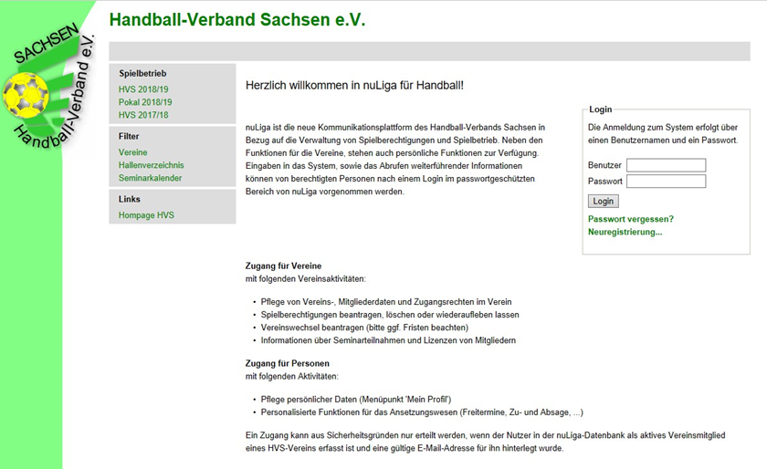
Allgemeines
Anleitung Vereinsbeobachtung 1
die Anmeldung in den Vereinsbereich erfolgt hier
diese Seite ist direkt von der homepage des HV Sachsen aufrufbar

Slide 10
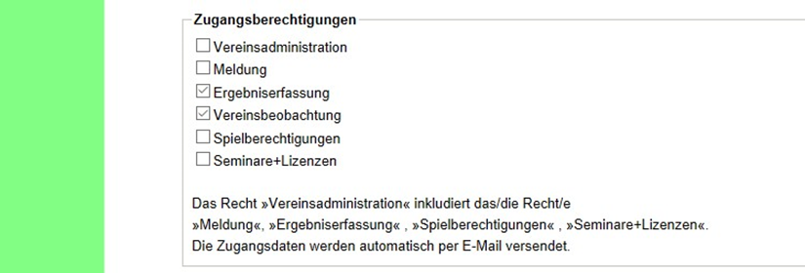
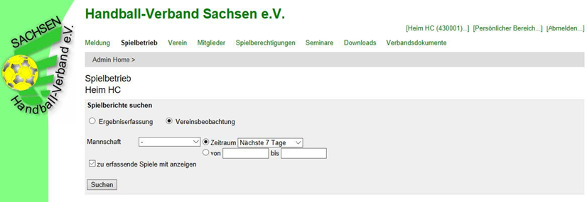
Allgemeines
Anleitung Vereinsbeobachtung 2
damit das Mitglied die Vereinsbeobachtung durchführen kann, muss ihm hier vom Administrator das persönliche Zugriffsrecht vergeben werden
„Spielbetrieb“ und „Vereinsbeobachtung“ wählen
ggf. Zeitraum eingrenzen und „Suchen“

Slide 11
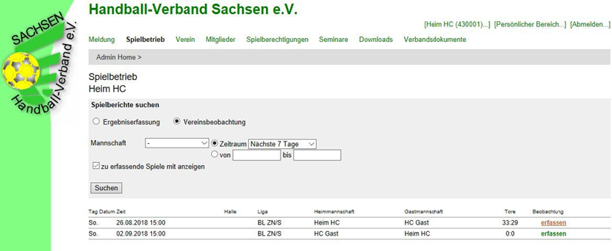
Allgemeines
Anleitung Vereinsbeobachtung 3
bei der gespielten Begegnung „erfassen“ wählen

Slide 12
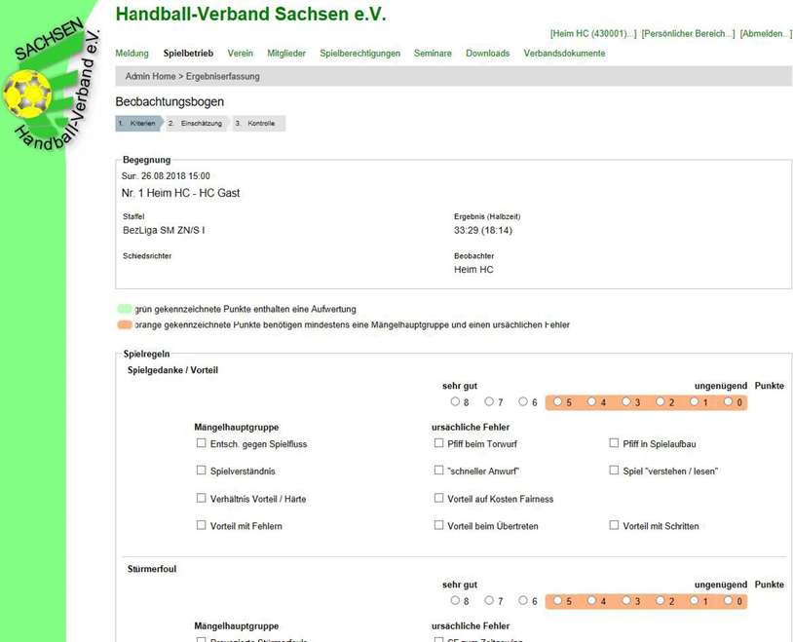
Allgemeines
Anleitung Vereinsbeobachtung 4
die entsprechende Bewertung eingeben

Slide 13
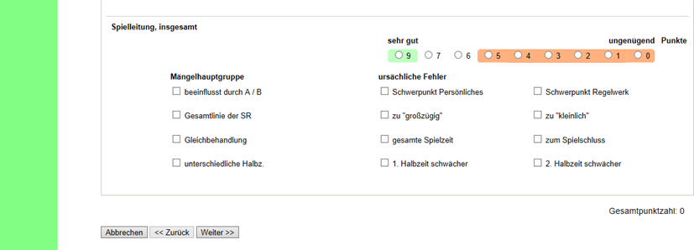
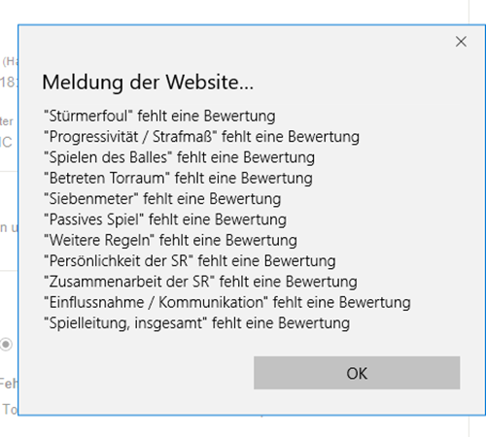
Allgemeines
Anleitung Vereinsbeobachtung 5
am unteren Ende der ersten Seite „Weiter“
fehlen Eingaben, erfolgt eine entsprechende Fehlermeldung
„ok“ und Angaben eingeben
dann wieder „Weiter“

Slide 14
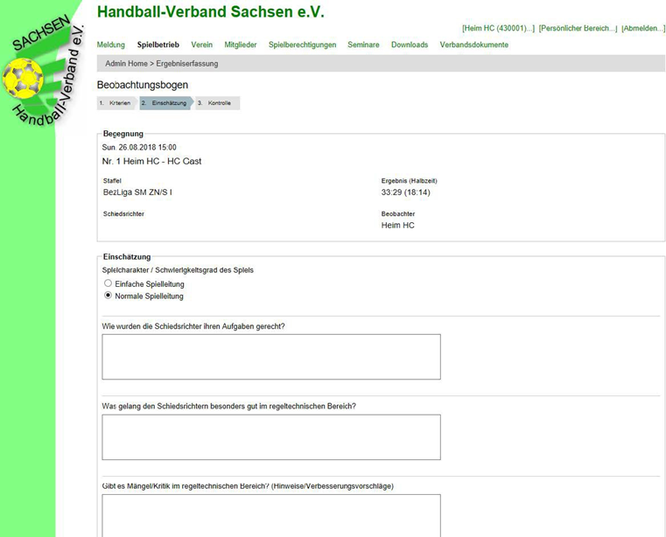
Allgemeines
Anleitung Vereinsbeobachtung 6
Eingaben vornehmen
„Weiter“ wenn alle Eingaben vorgenommen sind

Slide 15
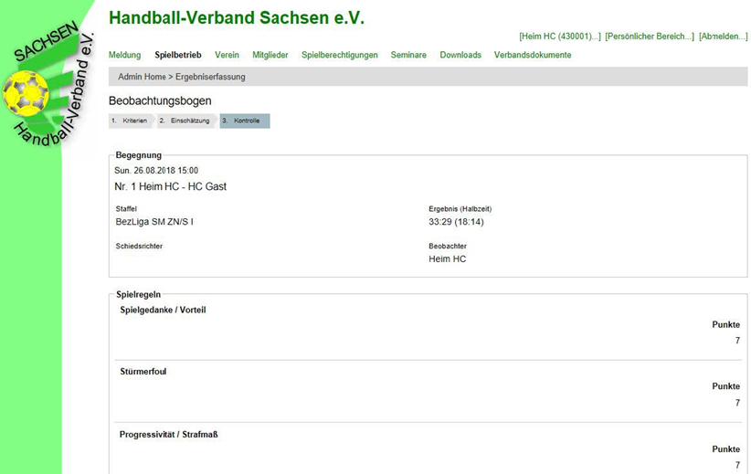
Allgemeines
Anleitung Vereinsbeobachtung 7
hier können alle Eingaben kontrolliert werden
Die Gesamtpunktzahl liegt außerhalb des gültigen Bereichs von 45 bis 80 Punkten

Slide 16
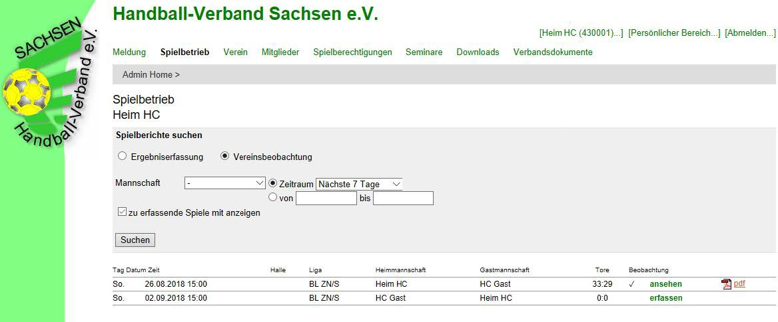
Allgemeines
Anleitung Vereinsbeobachtung 8
wenn Korrekturen vorgenommen werden sollen: „Zurück“
wenn alles ok ist: Haken bei „Einreichen“, "gültig" markieren und im Anschluss mit „Speichern“ bestätigen
danach können keine Änderungen mehr vorgenommen werden
das „pdf“ ist erstellt und kann aufgerufen werden

Slide 18
Bewertungsrichtlinien Vereinsbeobachtung
WAS WOLLEN WIR MIT DER BEOBACHTUNG ERREICHEN?
Wesentliche Gesichtspunkte:
 |  | 1. | Natürlich spielen Auftreten und Leistung der SR weiterhin eine zentrale Rolle bei der Bewertung
 |  | 2. | Schiedsrichter sollen eine persönliche Weiterbildung erfahren
 |  |  |  | das bezieht sich auf das Beobachtergespräch nach dem Spiel,
 |  |  |  | ebenso aber wird mit ihnen die Gesamtsaison zur Entwicklung des Gespannes ausgewertet
 |  | 3. | Herausarbeitung von Schwerpunkten für das Lehrwesen
WAS IST ZU BEWERTEN?
Grundsatz: Der Beobachter als "Erbsenzähler" ist passe´ - in jeder Bewertungsrubrik soll er sich zuerst einen
Grundeindruck erarbeiten, um diesen schließlich anhand gesammelter Einzelbeobachtungen zu unterlegen.
Wenden wir uns der Vorderseite des Bogens zu, so sind es zwei Bereiche, über die Aussagen zu treffen sind und aus
denen sich eine Wertung ergibt:
 |  |  |  | A | Anwendung bzw. Umsetzung der Spielregeln
 |  |  |  | B | Persönlicher Eindruck
Um in der Gesamtbeurteilung einer Schiedsrichterleistung einen angemessenen einheitlichen Bewertungsstandard unter den Neutralen- und Vereinsbeobachter zu erreichen, hat sich die Einführung einer Bewertungsmatrix zur Orientierung im Beobachtungswesen der Profiligen als hilfreich erwiesen.
Für die Vergabe von Gesamtpunkten gelten für den gesamten Bereich der Sachsenliga und Verbandsliga folgende Richtlinien.

Slide 19
Bewertungsrichtlinien Vereinsbeobachtung
Fazit Gesamtleistung | Merkmale | Punkte
Sehr Gute Schiedsrichterleistung | Qualitativ und quantitativ ganz wenige Einzelfehler in vereinzelten Bereichen, einige wenige Situationen hätten proaktiv/vorrausschauend besser gelöst werden, SR wurden den Anforderungen Jederzeit gerecht. | 80 - 68
Überzeugende klare Linie
Mit positiver Spielbeeinflussung
Höchstmaß fehlerfreier Entscheidungen
Das SR nicht nur auf Aktionen reagieren, sondern vielmehr positiv agieren

Slide 20
Bewertungsrichtlinien Vereinsbeobachtung
Fazit Gesamtleistung | Merkmale | Punkte
Gute Schiedsrichterleistung | Qualitativ kaum relevante Fehler oder geringe Einzelfehler in wenigen Bereichen, die sich kaum spürbar negativ auf den Spielfluss auswirken, SR wurden den Anforderungen des Spieles überwiegend gerecht. | 67 - 64
Klare durchgängige Linie
Durchweg korrektes Reagieren auf entstehende Spielsituationen
SR wurden den Anforderungen und Herausforderungen des Spieles überwiegend gerecht
Fehler werden als solche nicht erkennbar bzw. sind Einzelfehler

Slide 21
Bewertungsrichtlinien Vereinsbeobachtung
Fazit Gesamtleistung | Merkmale | Punkte
Durchschnittliche Schiedsrichterleistung | Qualitativ relevante Fehler und/oder vermehrt auftretende Einzelfehler in einigen Bereichen, die den Spielfluss negativ beeinflussten, SR hatten sichtbare Mühe den Anforderungen des Spiels gerecht zu werden. | 63 - 58
SR zeigen eine ordentliche Leistung, haben aber sichtbare Mühe den Anforderungen des Spiels gerecht zu werden
Durchgängige zusammenhängende Linie erkennbar
Einige Fehler unübersehbar und wiederholen sich und werden deutlich sichtbar

Slide 22
Bewertungsrichtlinien Vereinsbeobachtung
Fazit Gesamtleistung | Merkmale | Punkte
Schlechte Schiedsrichterleistung | Qualitativ relevante Mehrfachfehler und/oder viele Auftretende Fehler in vielen Bereichen, die den Spielfluss massiv hemmten oder unterbrachen, SR wurden den Anforderungen des Spiels nicht gerecht. | 57 - 45
Keine durchgängige Linie, sondern schwankende, unklare Linie
Fehler sind deutlich und wiederholen sich mehrfach
Fehler wirken somit kurzzeitig störend auf das Spiel, ohne dessen Fortsetzung in Frage zu stellen

Slide 23
Bewertungsrichtlinien Vereinsbeobachtung
ANMERKUNG: Jede Position im Bereich A1 bis A8;
B1 bis B4 ist eigenständig zu bewerten !!!
Allgemein sollte die Beobachtung mit Fingerspitzengefühl agiert werden, so dass die Punktzahl am Ende zu der Leistung der Schiedsrichter im Kontext (Zusammenhang) des Spiels passt und nicht nur mathematisch nach den Kriterien im Beobachterbogen abgeleitet wurde.

Slide 24
Bewertungsrichtlinien Vereinsbeobachtung
DIE RÜCKSEITE DES BEOBACHTUNGSBOGENS
> | Spielcharakter / Schwierigkeitsgrad des Spieles
 | Eine Einschätzung des Beobachters, ob anhand verschiedener Kriterien, Besonderheiten die Spielleitung
 | "einfach" oder "schwierig" war.
> | Wie wurden die Schiedsrichter ihrer Aufgabe gerecht ?
 | Also: Eine enge Wechselwirkung zwischen den soeben beschriebenen Anforderungen des Spieles und der nun
 | hier aufzuführenden Wirksamkeit der Schiedsrichter.
> | Was gelang den Schiedsrichtern besonders gut ?
 | Oft betrachten wir das Positive als das Normale und erwähnen es demzufolge nicht. So soll es aber nicht sein -
 | der Schiedsrichter (und eben auch der Schiedsrichterausschuss) benötigt eine diesbezügliche Rückmeldung.
> | Gibt es Schwächen/Kritik? (Hinweise/Verbesserungsvorschläge)
 | Ergänzend zur eventuell nicht ganz so guten Note der Vorderseite soll hier verdeutlicht werden, in welchem Bereich
 | die Schiedsrichterleistung verbessert werden muss - möglichst immer in Verbindung mit erkannten Ursachen,
 | Zusammenhängen und dem Ausblick, auf Besserung einwirken zu können.
Immer wieder wird darauf hingewiesen, dass es gerade die Rückseite des Beobachtungsbogens ist, die, ordentlich ausgefüllt Qualitätsgewinn ausmacht. Macht die Vorderseite des Bogens mehr oder weniger die Beurteilung der Schiedsrichterleistung aus, so Benennen die „ Wortaussagen“ der Rückseite Ursachen, unterstreichen auf der Vorderseite erteilt Noten und geben die Möglichkeit auf die Entwicklung und Weiterbildung der Schiedsrichter inhaltsreicher Einfluss zu nehmen.

Slide 25
Allgemeines
Statistik VBEO
Liga | Spiele | Bögen SOLL | Bögen IST | D | % | S | % | NB | % | BB | %
SLM | 131 | 262 | 226 | 36 | 3% | 4 | 0% | 28 | 4% | 0 | 0%
SLF | 131 | 262 | 224 | 38 | 3% | 4 | 0% | 18 | 2% | 1 | 0%
MJA | 70 | 140 | 112 | 28 | 2% | 9 | 1% | 2 | 0% | 0 | 0%
VLMO | 132 | 264 | 212 | 52 | 4% | 6 | 0% | 22 | 3% | 0 | 0%
VLMW | 132 | 264 | 224 | 40 | 3% | 4 | 0% | 16 | 2% | 0 | 0%
VLFO | 110 | 220 | 192 | 28 | 2% | 5 | 0% | 5 | 1% | 0 | 0%
VLFW | 89 | 178 | 132 | 46 | 3% | 3 | 0% | 3 | 0% | 1 | 0%
Gesamt | 795 | 1590 | 1322 | 268 | 17% | 35 | 2% | 94 | 12% | 2 | 0%
 |  | 94% | 78%
HVS | Spiele | Bögen |  | D | S | NBEO | BBEO
Gesamt | 795 | Soll | Ist | 268 | 35 | 94 | 2
 |  | 1686 | 1418 | 16% | 2% | 96
 |  | 100% | 84% |  |  | 12%

Slide 26
Allgemeines
Statistik VBEO
 | Anzahl Bögen D | % | Bögen Soll VB | Bögen Ist VB | S | % | unter 45 ohne D Spiele | unter 45 mit D Spiele | über 85 ohne D Spiele | über 85 mit D Spiele
SLM | 36 | 14% | 262 | 226 | 4 | 2% | 1 | 3 | 3 | 3
SLF | 38 | 15% | 262 | 224 | 4 | 2% | 2 | 7 | 3 | 2
SMJA | 28 | 20% | 140 | 112 | 9 | 6% | 1 | 1 | 3 | 2
VLMO | 52 | 20% | 264 | 212 | 6 | 2% | 1 | 5 | 5 | 7
VLMW | 40 | 15% | 264 | 224 | 4 | 2% | 1 | 11 | 6 | 5
VLFO | 28 | 13% | 220 | 192 | 5 | 2% | 0 | 3 | 2 | 2
VLFW | 46 | 26% | 178 | 132 | 3 | 2% | 1 | 5 | 10 | 8
Gesamt | 268 | 17% | 1590 | 1322 | 35 | 2% | 7 | 35 | 32 | 29
 |  |  | 94% | 83% |  |  | 42 |  | 61
 |  |  |  |  |  |  | 3% |  | 5%

Slide 27
Allgemeines
Statistik VBEO
VB | Punkte | Anzahl
 | 100 - 72 | 462 | 35% | 35%
Sehr Gute Schiedsrichterleistung | 71 - 68 | 283 | 21% | 41%
Gute Schiedsrichterleistung | 67 - 64 | 260 | 20%
Durchschnittliche Schiedsrichterleistung | 63 - 58 | 205 | 16% | 16%
Schlechte Schiedsrichterleistung | 57 - 0 | 112 | 8% | 8%
Gesamt |  | 1.322 | 100% | 100%
NB | Punkte | Anzahl
Sehr Gute Schiedsrichterleistung | 71 - 68 | 46 | 48% | 89%
Gute Schiedsrichterleistung | 67 - 64 | 39 | 41%
Durchschnittliche Schiedsrichterleistung | 63 - 58 | 11 | 11% | 11%
Schlechte Schiedsrichterleistung | 57 > | 0 | 0% | 0%
Gesamt |  | 96 | 100% | 100%

Slide 28
Kontaktdaten Beobachterwesen HVS
Wir bedanken uns für eure Aufmerksamkeit und bei Fragen oder Anregungen zur Vereinsbeobachtung könnt ihr euch gern an folgende Sportfreunde wenden :
Holger Steiner
Luise-Romstedt-Straße 1
04736 Waldheim
Tel.: 034327 - 91142
Funk: 0176 - 96377096
E-Mail: steinerh1@gmx.de
Burkhard Müller
J.-R.-Becher-Straße18
04279 Leipzig
Tel.: 0341 – 3301581
Funk: 0174-9241261
E-Mail: burkhard.55@gmx.net

